Slide 1






义务教育《信息科技》三年级上册 / 第2单元 体验在线课余生活
第6课 看看在线故事连环画
——在线阅读
淮北市人民路学校 谢巍

Slide 2
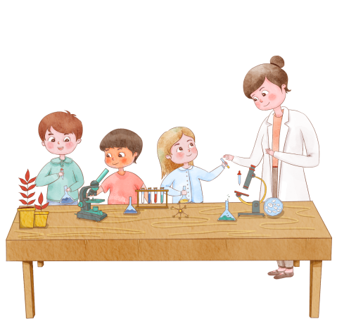
项目情境
连环画是中华传统文化中一颗璀璨明珠，承载着几代人的记忆。李徽对连环画非常感兴趣，希望能在网上阅读这些精彩的作品，并将喜欢的收藏起来，以便在需要时随时翻阅。

Slide 3
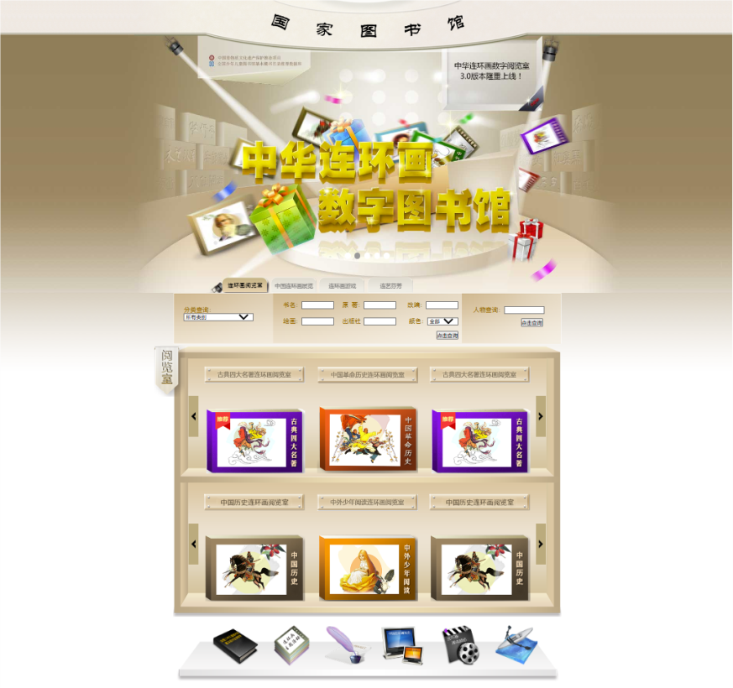
项目情境
我们一起开始今天精彩的阅读之旅！

Slide 4
项目导航
准备间
活动室
收获园
挑战台
1.了解在线电子读物
2.选择阅读工具
3.了解收藏夹的功能
1.阅读在线连环画
2.“收藏”连环画
3.管理收藏夹
1.在线阅读注意事项
2.网络对阅读方式的改变
1.尝试拓宽阅读范围
2.尝试在移动设备上体验在线阅读

Slide 5

准备间
1.了解在线电子读物
2.选择阅读工具
3.了解收藏夹的功能

Slide 6
活动一
了解在线电子读物的类别
□纯文字读物 □连环画 □有声绘本 □其他__________

Slide 7
活动二
在线阅读选用数字设备和数字工具
数字设备：□计算机 □平板电脑 □手机 □其他______
数字工具：□阅读软件 □浏览器 □其他______

Slide 8
活动室
1.阅读在线连环画
2.“收藏”连环画
3.管理收藏夹

Slide 9
活动一
如何进行在线阅读呢？
在线阅读步骤：

Slide 10
活动二
了解收藏夹的功能
问题聚焦：使用收藏夹，可以给我们带来什么方便？
收藏夹的作用：

Slide 11
活动三
阅读在线连环画
我阅读的连环画故事名字是：
这本书是那种类型的电子书：
概括这本电子书的内容：
掌握那些操作技巧：

Slide 12
活动四
为什么要整理收藏夹？
我的收藏夹有几个网页：
是否需要定期整理收藏夹：
整理收藏夹的技巧：
反思为什么要整理收藏夹：

Slide 13
收获园
1.在线阅读注意事项
2.网络对阅读方式的改变

Slide 14
活动一
分享本课收获
通过本课，你发现整理收藏夹的重要性了吗？你能说说自己收获吗？

Slide 15
活动二
在线阅读要注意培养哪些好习惯？
1．你觉得在线阅读，是否需要休息一下眼睛？
2．在线阅读时，你觉得还要培养哪些良好的习惯？
3．你是否选择正规网站进行在线阅读？为什么？

Slide 16
活动三
在线阅读与线下阅读的区别？
1．我喜欢的哪种阅读方式：□线上阅读 □线下阅读
2．我觉得在线阅读有很多优势，如资源丰富，还有_______________________________；
3．我觉得传统的书本阅读也有很多好处，如阅读的体验感更强一点，还有__________。

Slide 17

项目评价
评分项目 | 评价等级
项目主题明确、任务分析合理。
选用恰当工具，体验在线阅读。
能够合理健康的使用数字工具，养成良好的在线阅读习惯。
能够使用浏览器体验在线阅读，收藏和管理网页。
这节课我点亮了_____颗。

Slide 18
挑战台
1.尝试拓宽阅读范围
2.尝试在移动设备上体验在线阅读

Slide 19
课后拓展
1.课后阅读在线书籍，并推荐给同学；
2.课后尝试在移动设备上在线阅读书籍。

Slide 20
义务教育《信息科技》三年级上册
第2单元体验课余生活
期待你下节课更精彩的表现！

